Slide 1
WinAPI

Slide 2
Дополнительные материалы
WinAPI. Создание простейшего приложения под Windows
https://lexpenz.com/programmirovanie/cpp/win32-api-sozdanie-prostejshego-prilozheniya-pod-windows.html?ysclid=mikpfjqddj421370514
Programming 2D Games
https://www.pdfiles.net/storage/Books/designing-and-graphics/programming_2d_games.pdf

Slide 3
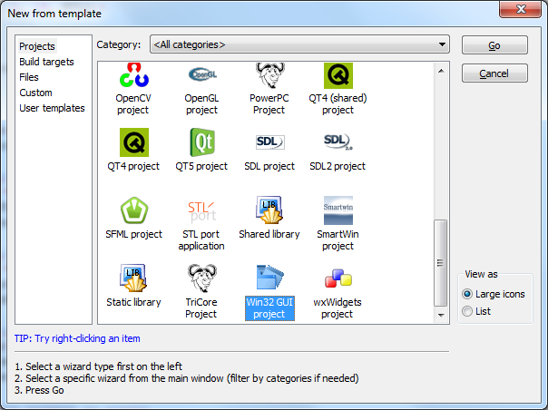
WinAPI
Win32 API (далее WinAPI) – это набор функций (API – Application Programming Interface), работающих под управлением ОС Windows. Они содержатся в библиотеке windows.h.
С помощью WinAPI можно создавать различные оконные процедуры, диалоговые окна, программы и даже игры. Эта, скажем так, библиотека является базовой в освоении программирования Windows Forms, MFC, потому что эти интерфейсы являются надстройками этой библиотеки.
В проекте задания 1 уже даны комментарии касательно функций создания окна и необходимых переменных. Дополнительную информацию можно найти по ссылкам в файле с заданием и по следующим ссылкам:
http://cppstudio.com/post/9384/
http://cppstudio.com/post/9741/

Slide 4
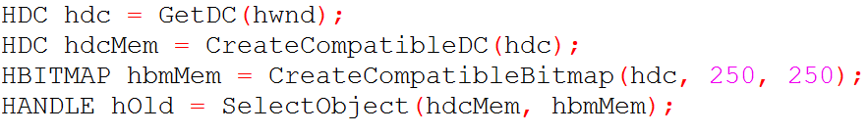
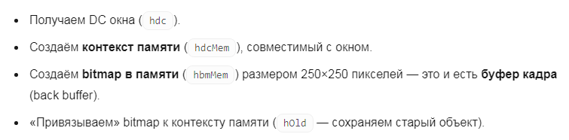
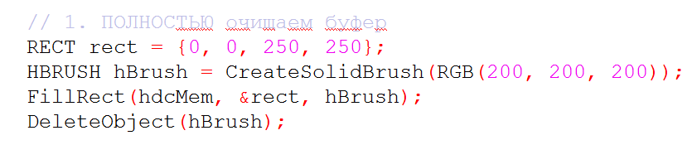
Код программы с потоками
Функция Draw — основная двойная буферизация
Если этого не сделать, при двойной буферизации будет черный фон
Создаётся чистый bitmap в памяти (CreateCompatibleBitmap) - он изначально чёрный (нулевые пиксели).
200,200,200 – серый (как изначальный экран)

Slide 5
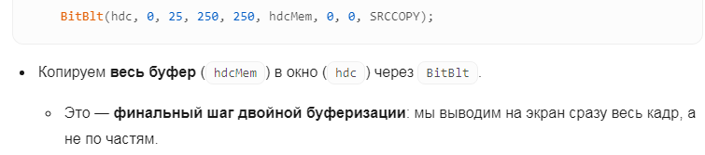
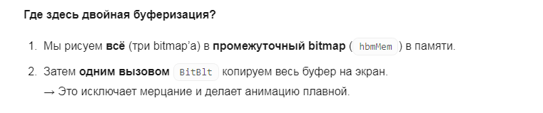
Код программы с потоками
DrawBitmap(hdcMem,50,y_1,hBitmap_1); DrawBitmap(hdcMem,100,y_2,hBitmap_2); DrawBitmap(hdcMem,150,y_3,hBitmap_3);
//Рисуем все три bitmap’а в hdcMem (т. е. в наш буфер памяти, а не на экран!).
BitBlt(hdc, 0, 25, 250, 250, hdcMem, 0, 0, SRCCOPY);
//Функция BitBlt выполняет копирование прямоугольного блока пикселей из одного контекста устройства (DC) в другой.
//hdc - Обычно это контекст окна (GetDC(hwnd)), т. е. видимая область экрана.
// hdcMem — исходный DC (откуда копируем). Это контекст памяти, в котором вы предварительно нарисовали содержимое (например, объекты и фон).
//SRCCOPY означает: «просто заменить пиксели приёмника на пиксели источника» (без смешения, масок и т. п.).

Slide 6
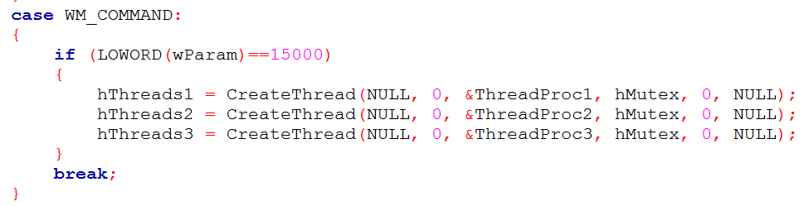
Код программы с потоками
Когда приложение начинает свою работу, для него создаётся процесс (process). Обычно, каждой программе соответствует один процесс. Дополнительную информацию про потоки можете почитать здесь: https://shatalov.ghost17.ru/winapi/threads.html
case WM_CREATE: //код создания кнопки при запуске
{
CreateWindow(TEXT("BUTTON"), TEXT("PUSK"),
WS_VISIBLE | WS_CHILD,
0, 0,
100, 25,
hwnd, (HMENU)15000,
NULL, NULL);
break;
}
Объект мьютекса можно использовать для защиты общего ресурса от одновременного доступа нескольких потоков или процессов. Каждый поток должен дождаться владения мьютексом, прежде чем он сможет выполнить код, который обращается к общему ресурсу.
CONST HANDLE hMutex = CreateMutex(NULL, FALSE, NULL);
По нажатию кнопки запускает три потока

Slide 7
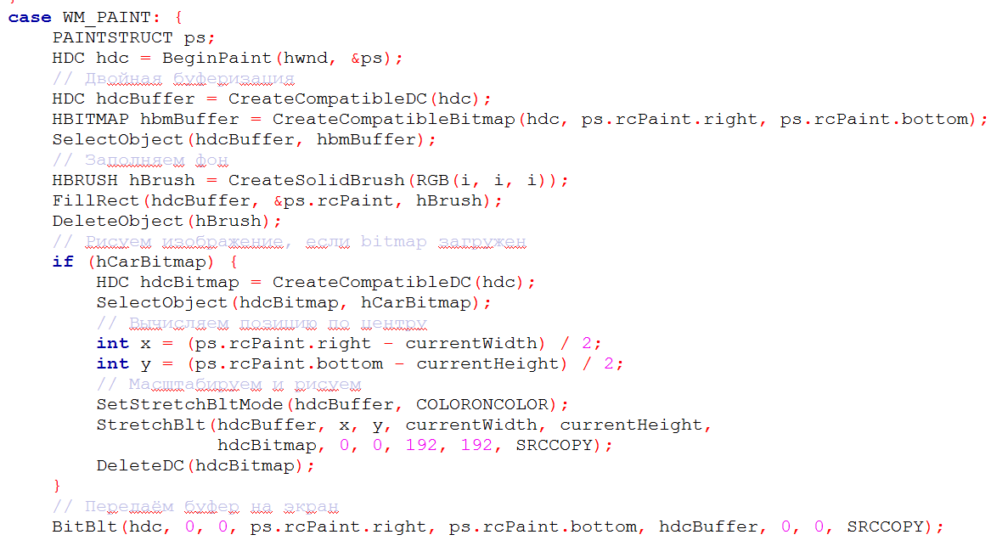
Еще один способ перерисовки изображения
WM_PAINT — это системное сообщение Windows, которое отправляется в окно приложения, когда требуется перерисовать (обновить) его клиентскую область (ту часть окна, где отображается основное содержимое — текст, графика, элементы управления и т. п.).
Когда возникает WM_PAINT
Система генерирует это сообщение в таких случаях:
окно стало видимым (например, после сворачивания/разворачивания);
изменился размер окна;
rcPaint — прямоугольник (тип RECT), описывающий область окна, требующую обновления (часто — вся клиентская область);

Slide 8
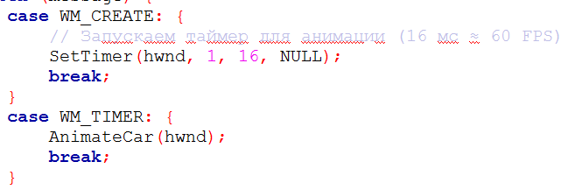
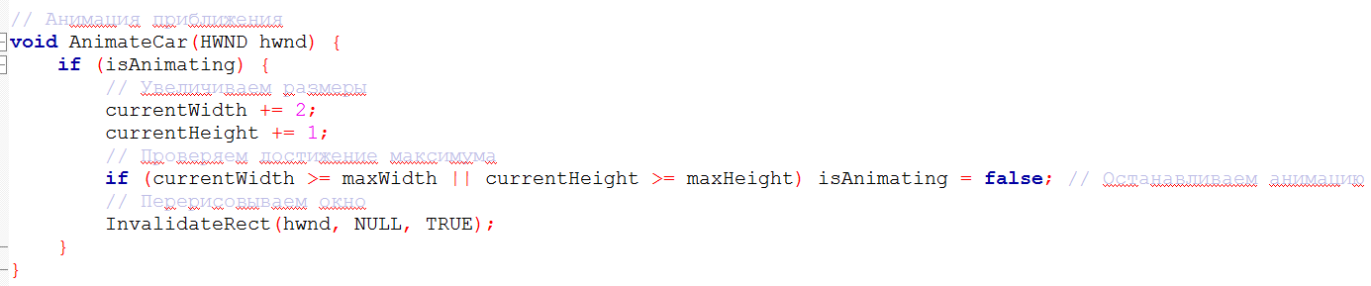
Работа с таймером
WM_TIMER это системное сообщение Windows, которое приложение получает при срабатывании таймера (по истечении заданного интервала времени). Оно позволяет выполнять код «по расписанию», например, обновлять интерфейс, проверять состояние системы, анимировать элементы и т. п.
С другими видами сообщений и способами их обработки можете ознакомиться самостоятельно

